Slide 1
Вектор Добра
Участники: Давыдова Валерия
Давыдов Рудольф
Гришина Диана
Вааг Марина
группа5

Slide 2
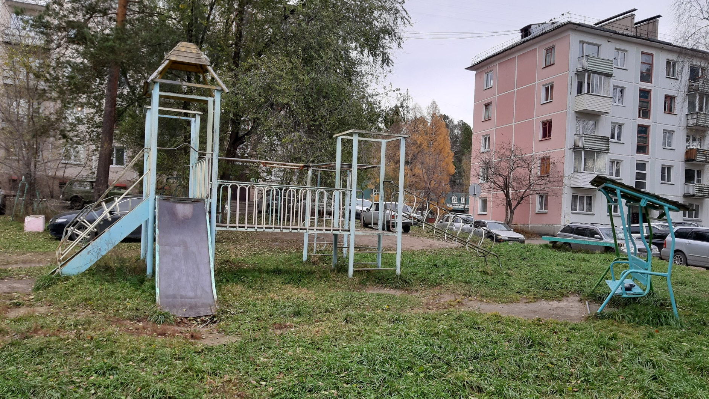
«…Когда нам предложили поучаствовать в акции «Вектор Добра», мы все единогласно решили, что проведем уборку территории двора, где стоит детский городок, на котором играют младшие дети детского дома и жителей микрорайона»

Slide 3
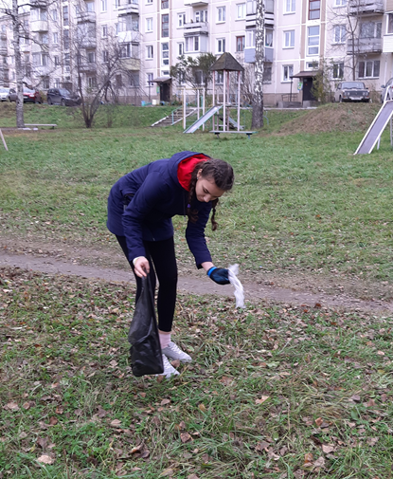
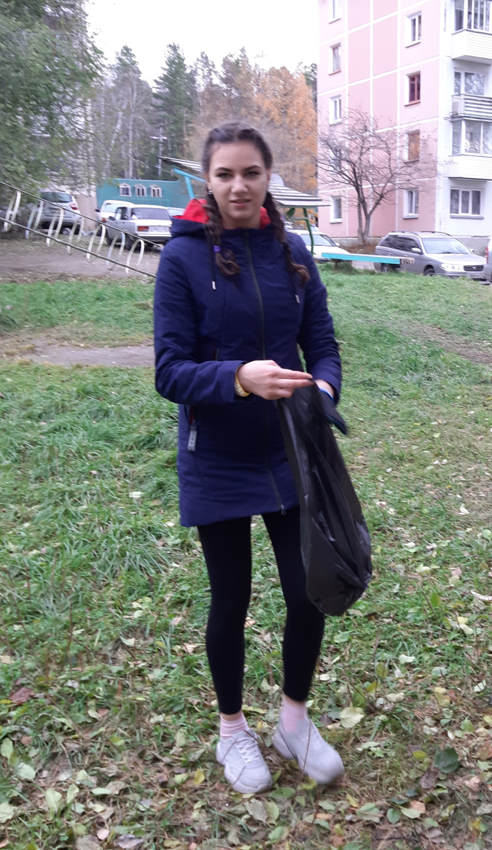
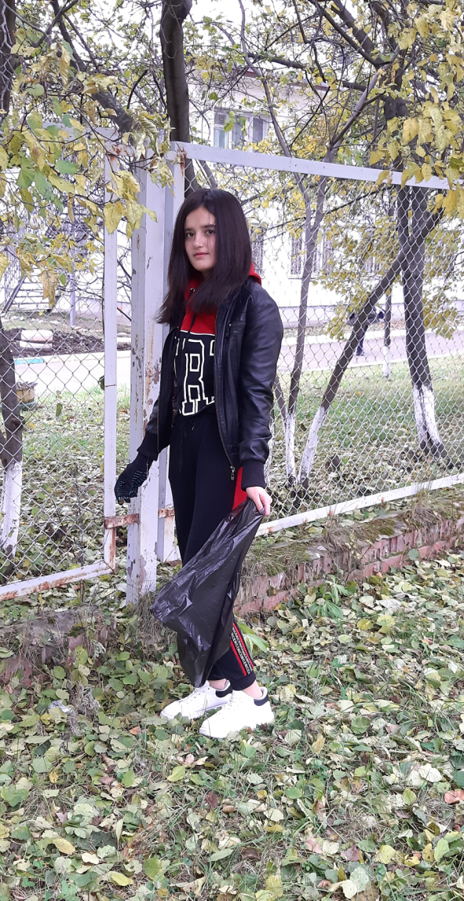

Slide 4
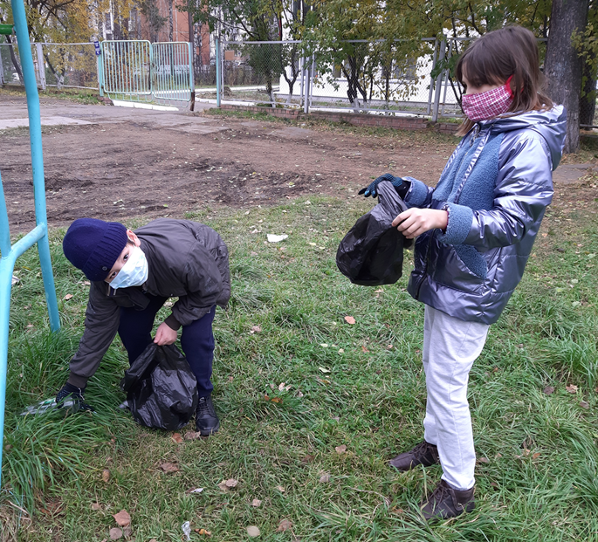
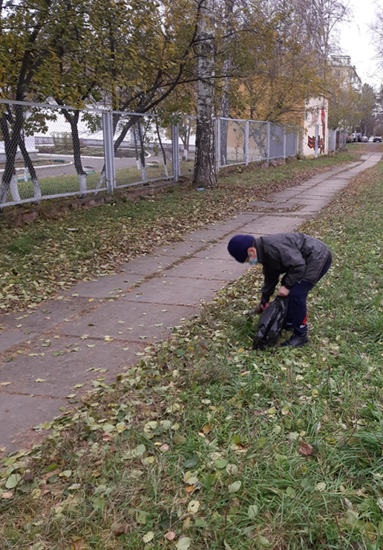
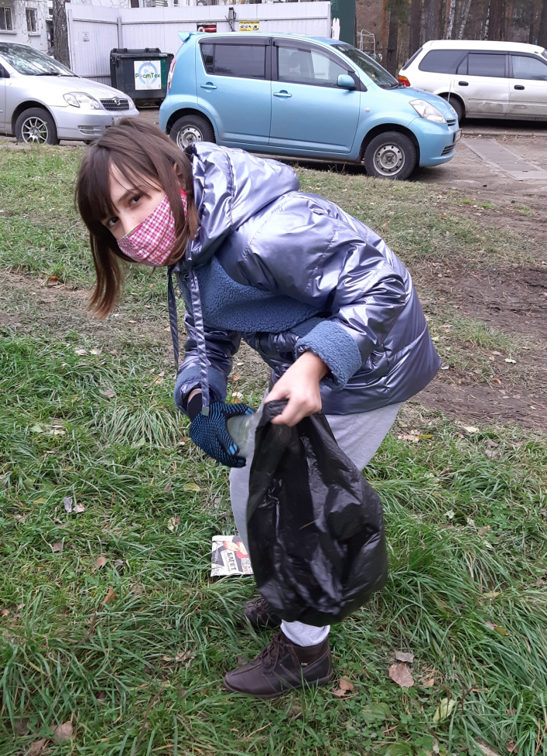
«…доброта, это свойство души. Быть добрым очень сложно и тяжело, потому что нужно быть не просто, добрым, но и щедрым, ничего не требуя взамен»

Slide 5
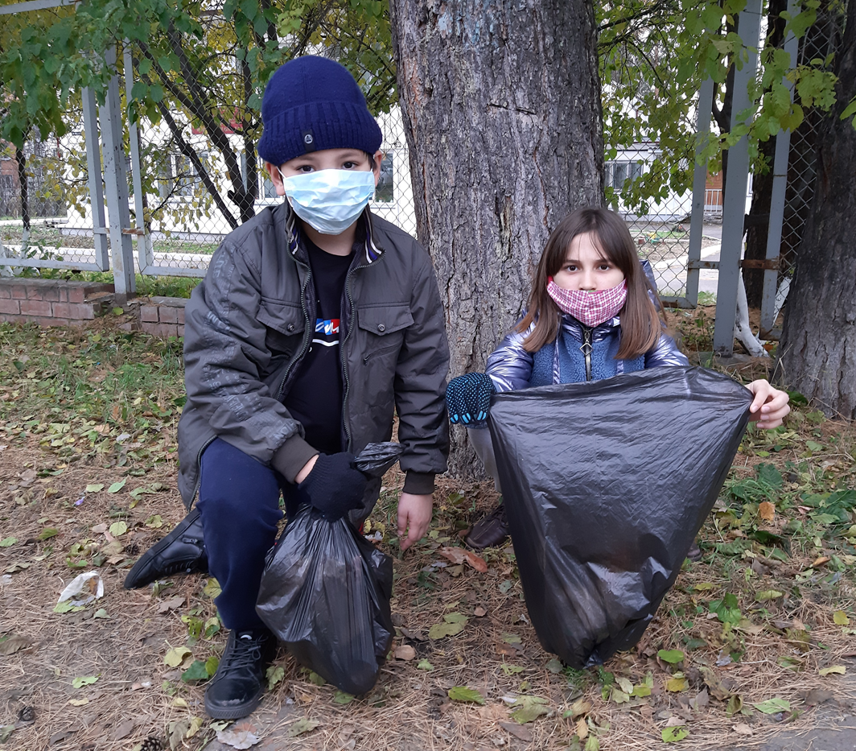
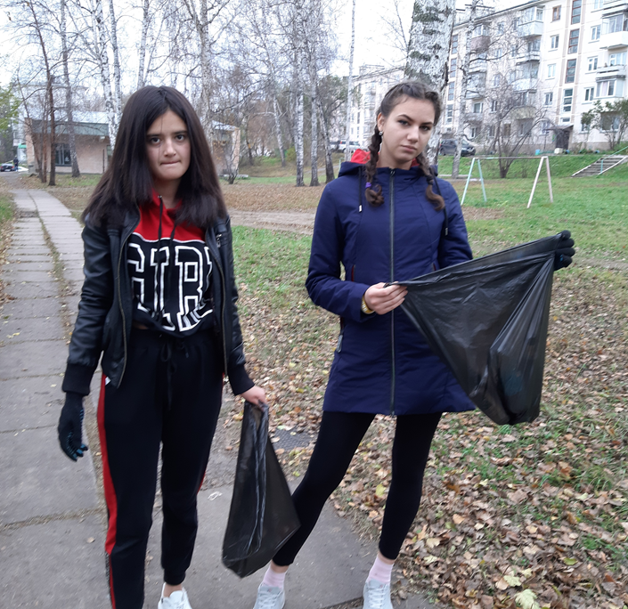
«…Доброта - это одно из самых хороших качеств человека»

